Slide 1
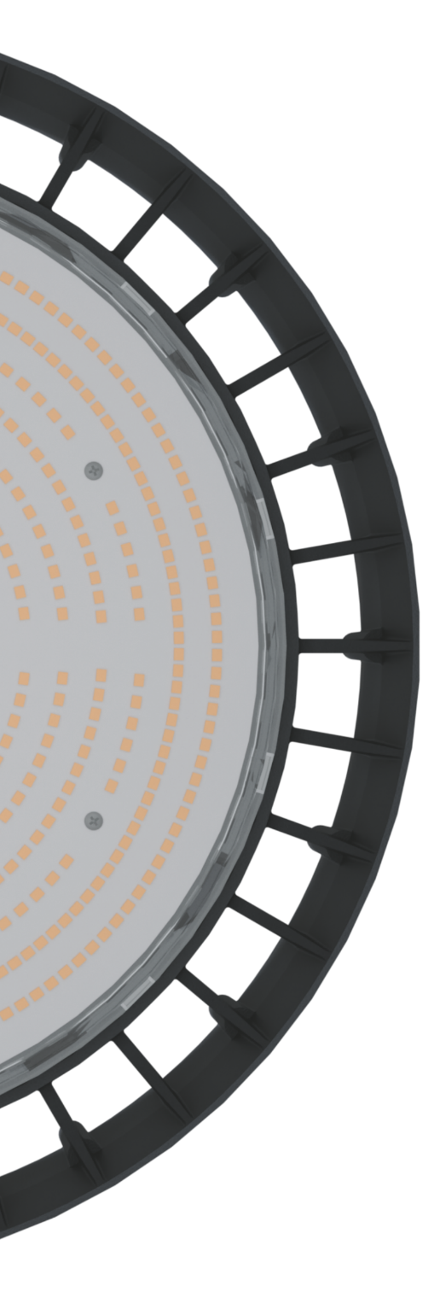


ПРОМЫШ
ЛЕННОЕ ОСВЕЩЕНИЕ
РЕШЕНИЯ ДЛЯ НЕФТЕГАЗОВОЙ ОТРАСЛИ

Slide 2










ХОЛДИНГ КОМПЛЕКСНЫХ РЕШЕНИЙ
  Электротехника
  Модульное оборудование и системы прокладки кабеля
  Проектная светотехника
  Профессиональные решения для освещения и управления светом
  Телеком
  Кабельная продукция
  и телекоммуникационные шкафы
  Проектная светотехника
  Стандарт современного светодиодного освещения
  Программные продукты
  Экосистема программных компонентов для автоматизации
  Автоматизация освещения
  IoT платформа для управления внутренним и наружным освещением
  Автоматизация производства
  Комплекс оборудования для эффективного управления
  Инвестиционные проекты Энергосбережение через механизм государственно-частного партнерства
  Модульное оборудование
  Силовые автоматические выключатели
  и низковольтная аппаратура
  Потолки и стеновые панели
  Проектирование и производство решений из листового металла

Slide 3
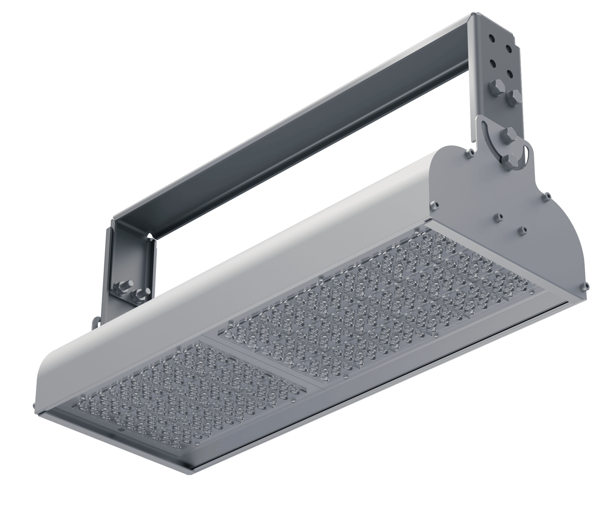
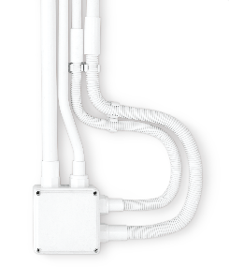
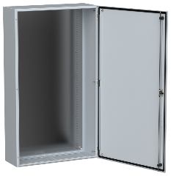
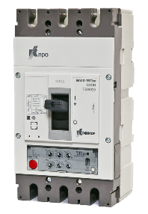
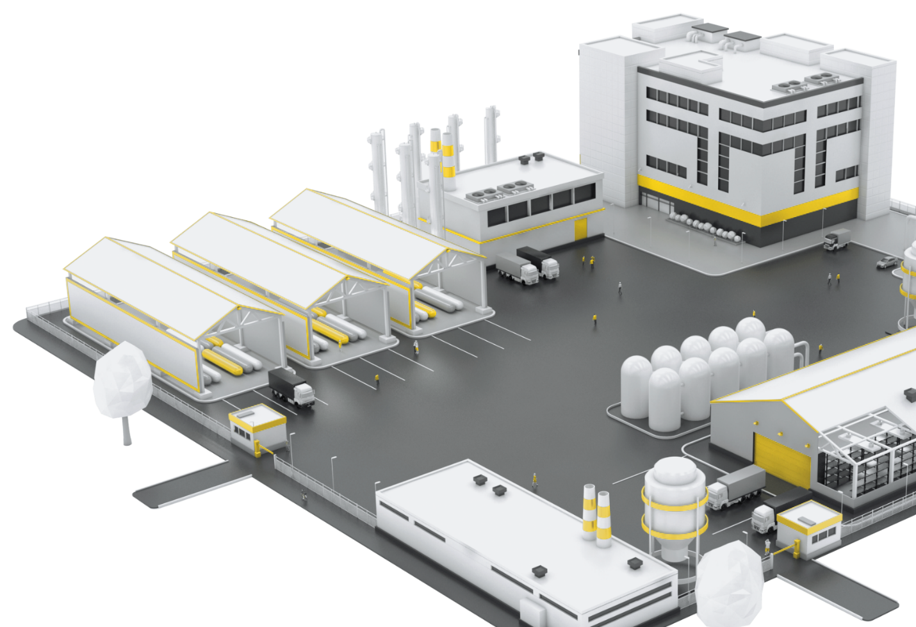
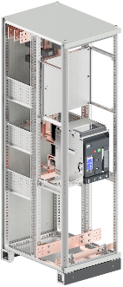
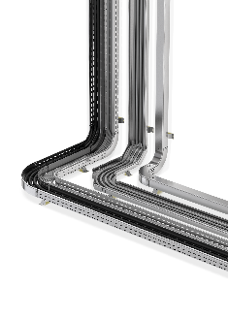
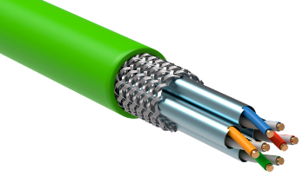
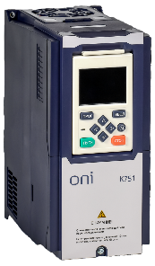
КОМПЛЕКСНОЕ РЕШЕНИЕ
IEK GROUP ДЛЯ НЕФТИ И ГАЗА
ОСВЕЩЕНИЕ
Кабель-каналы
PRIMER
cветильники
для всех зон на объекте
пластиковые кабеленесущие системы
ЩИТОВОЕ
ОБОРУДОВАНИЕ
ОБОРУДОВАНИЕ «КОНТАКТОР»
оболочки
для электрических щитов и щитов управления
автоматические выключатели модульные, в литом корпусе, воздушные
ПРОКЛАДКА
КАБЕЛЕЙ
НКУ
FORMAT PRO
металлические кабеленесущие системы
система низковольтных комплектных устройств
КАБЕЛЬНАЯ
ПРОДУКЦИЯ
АВТОМАТИЗАЦИЯ ONI
построение структурированных кабельных систем
оборудование
для автоматизации процессов
и управления производством

Slide 4
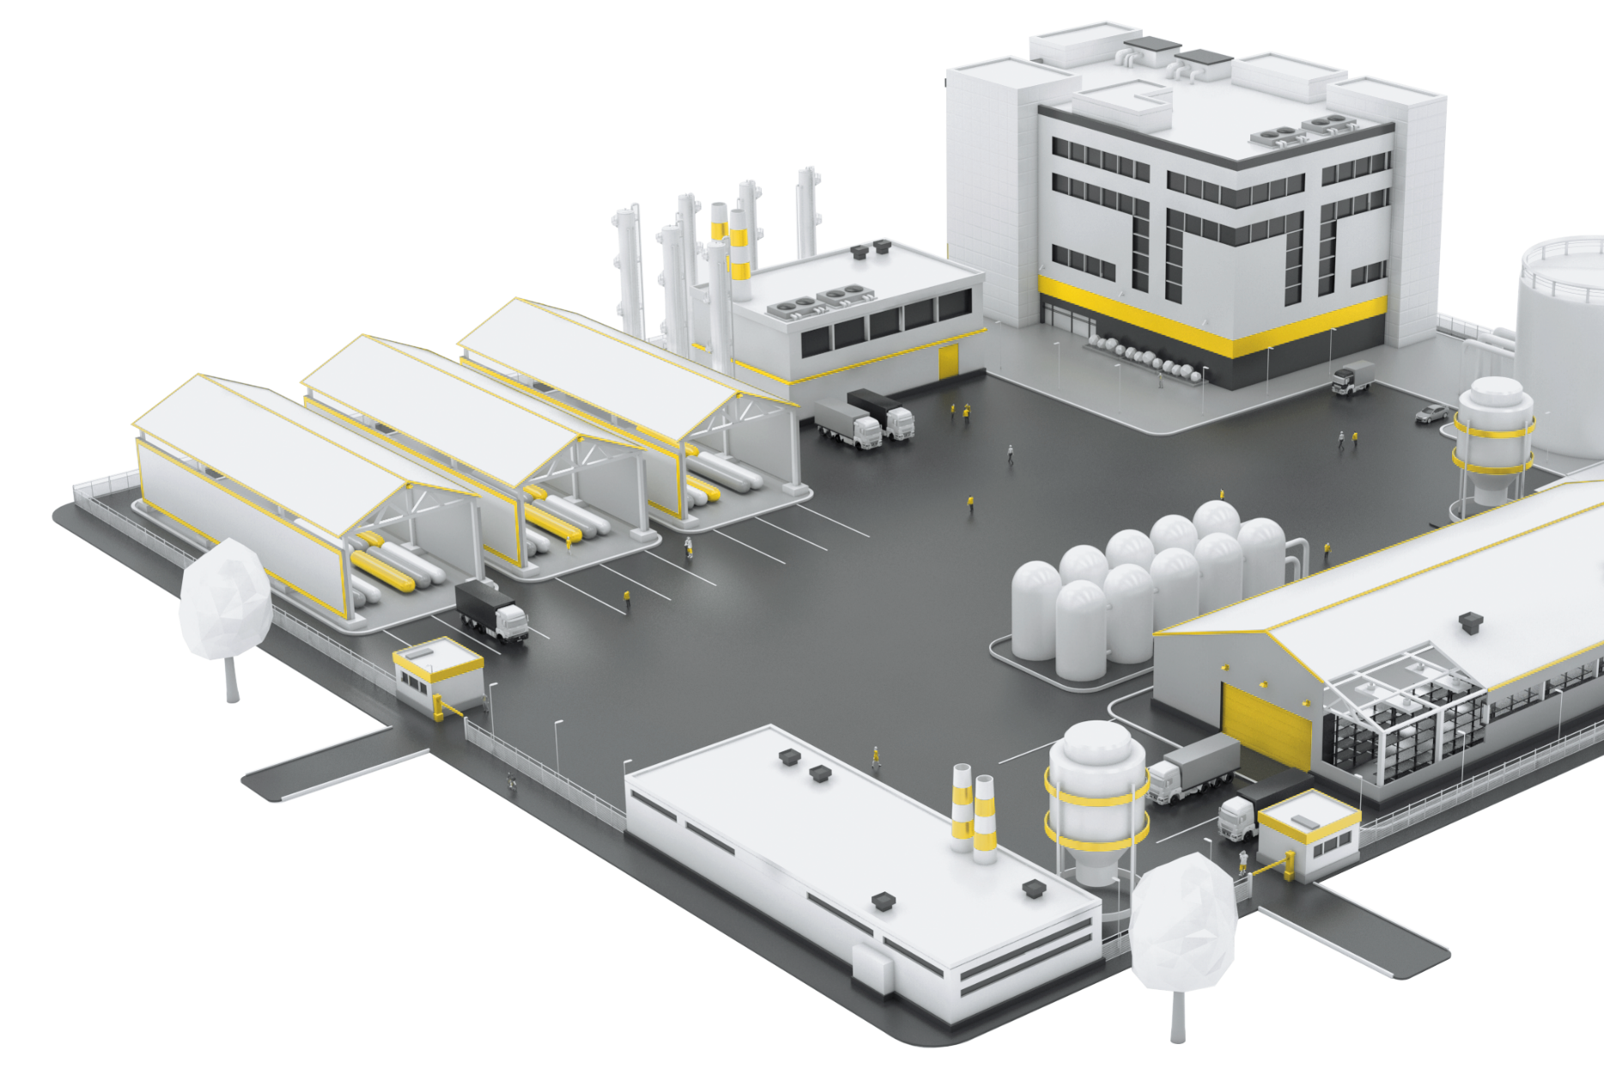

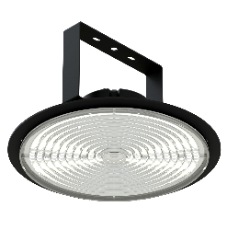
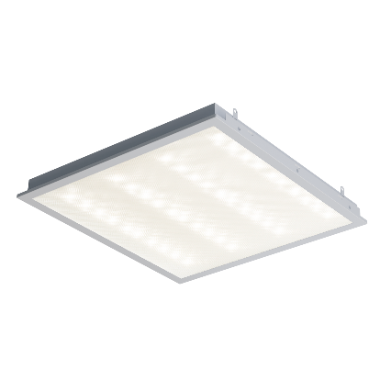
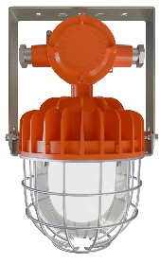
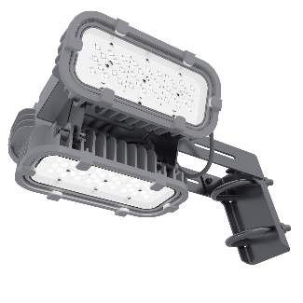
НОВИНКИ
2025 ГОДА
UNIBAY
НОВИНКА
цех
0-10
pwm
dali
CСВ CLIP-IN
НОВИНКА
офис
dali
0-10
pwm
EX-FTN
НОВИНКА
взрывоопасные среды
FWL GP
НОВИНКА
охранный периметр
сухой контакт

Slide 5
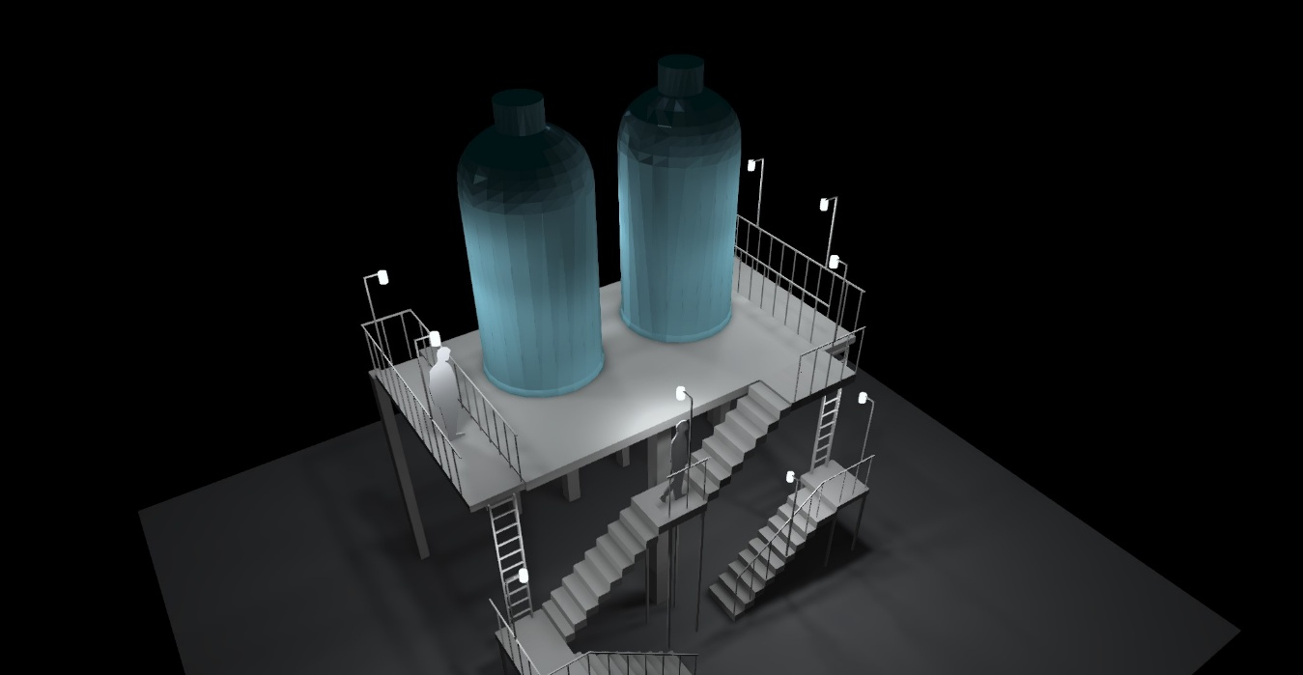
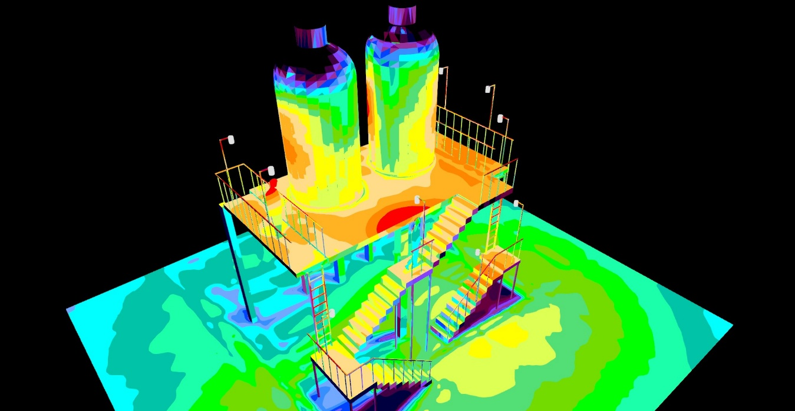
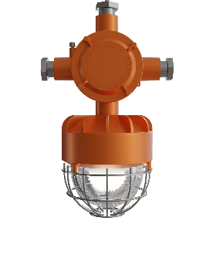
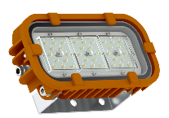
ВНЕШНЕЕ ОСВЕЩЕНИЕ УСТАНОВОК
<1 лк
2 лк
3 лк
5 лк
15 лк
20 лк
50 лк
80 лк
150 лк
>150 лк
Компактные светильники
FEREKS EX-FTN
FEREKS EX-FWL
30 - 60 Вт
Мощность
14 - 53 Вт
Мощность
Площадки, лестничные марши и проходы
1Ex db IIC T6 Gb X /
Ex tb mb IIIC T₂₀₀ 100⁰C Db X
1Ex db IIC T6 Gb X/
Ex tb mb IIIC T₂₀₀ 85⁰C Db X
1Ex eb mb IIC T6/Т5 Gb X /
Ex tb mb IIIC T₂₀₀ 60/100⁰C Db X
2Ex eс mb IIC T4 Gc X /
Ex tb mb IIIC T₂₀₀ 60/80/90/100⁰C Db X

Slide 6
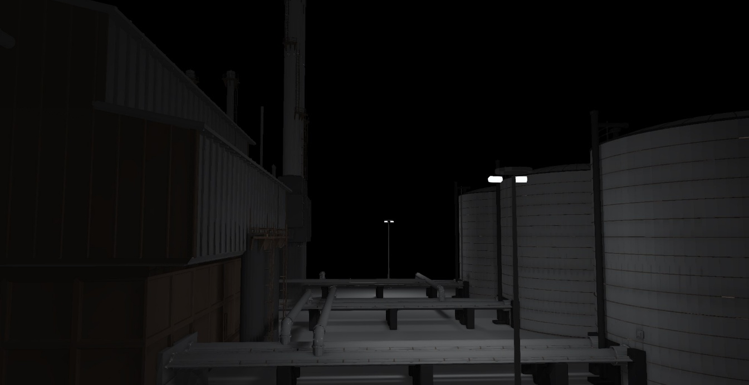
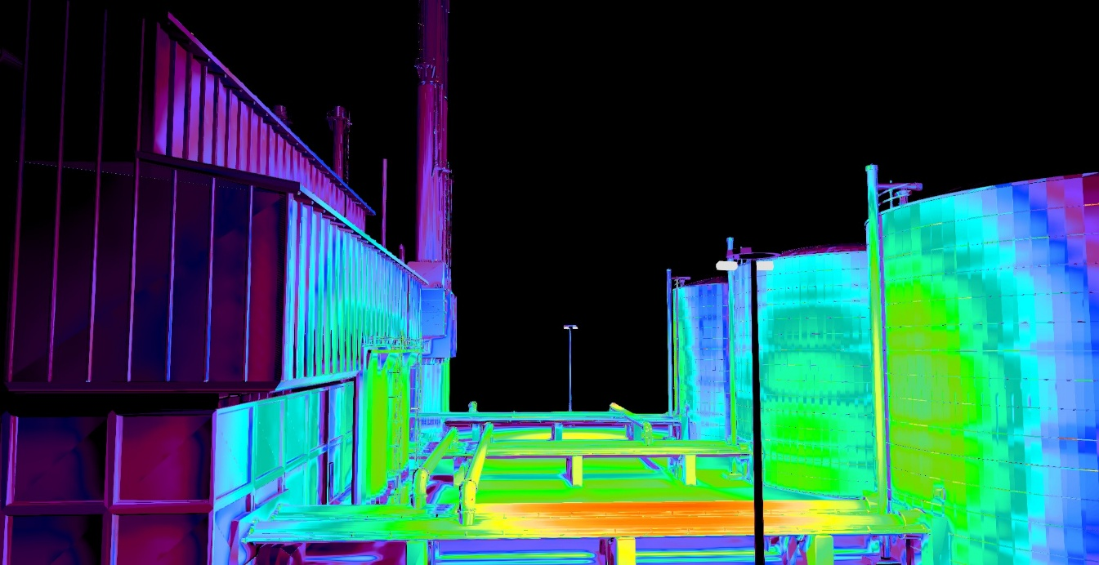
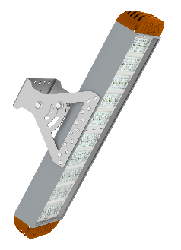
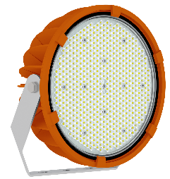
МАЧТОВОЕ ОСВЕЩЕНИЕ
<1 лк
2 лк
3 лк
5 лк
10 лк
15 лк
30 лк
40 лк
50 лк
>50 лк
Низкая нагрузка
на мачту
FEREKS EX-ДПП
FEREKS EX-FHB
78 - 200 Вт
Мощность
120 - 230 Вт
Мощность
Освещение открытых площадок
2Ex eс mb IIС T4 Gс Х /
Ex tb mb IIIC T200 90/ 95/100⁰С Db Х
1Ex eb mb IIC T6/Т5 Gb X /
Ex tb mb IIIC T₂₀₀ 125/135⁰C Db X
2Ex eс mb IIC T4 Gс X /
Ex tb mb IIIC T₂₀₀ 125/135⁰C Db X

Slide 7
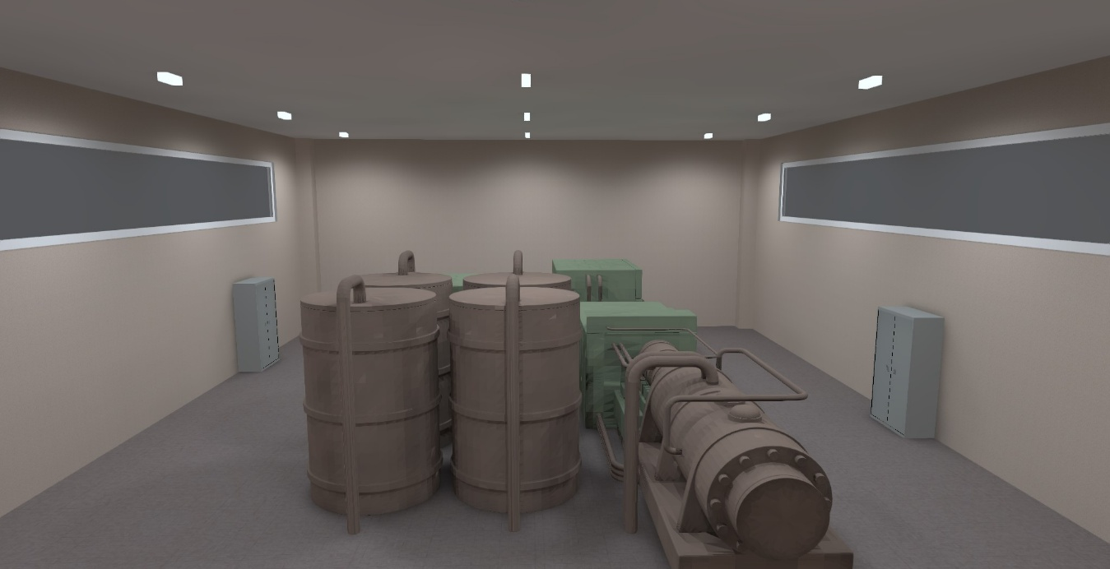
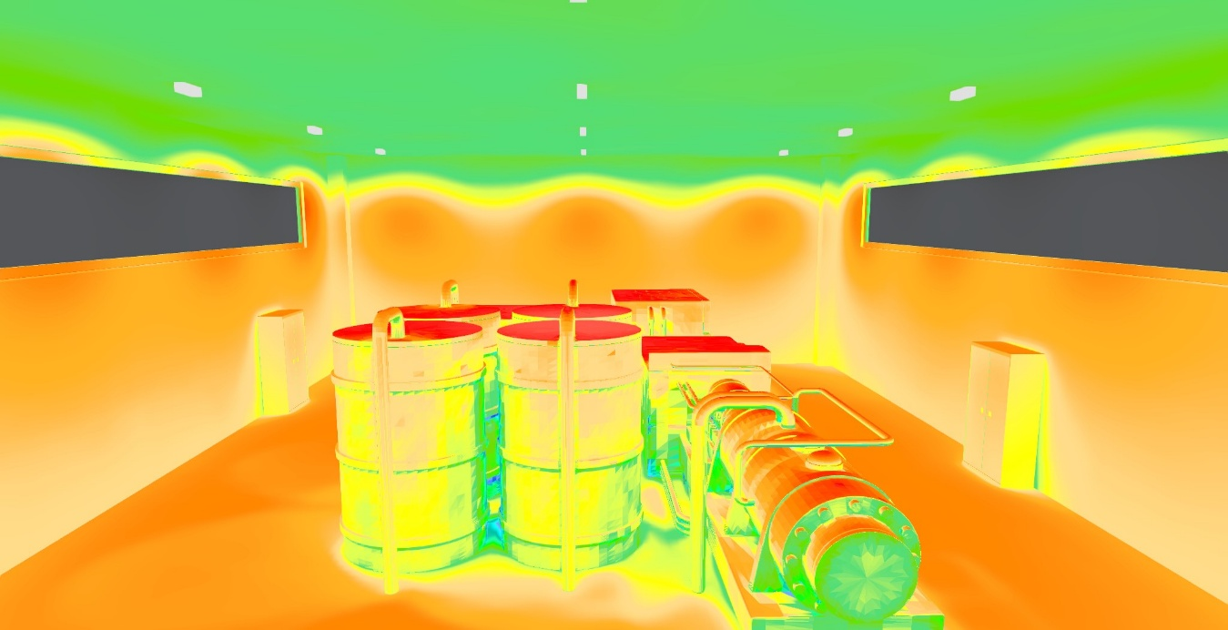
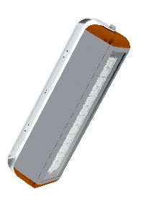
ОСВЕЩЕНИЕ ПРОМЫШЛЕННЫХ УСТАНОВОК
<1 лк
2 лк
3 лк
8 лк
20 лк
40 лк
70 лк
140 лк
250 лк
>250 лк
Светильники
на поворотном кронштейне
FEREKS EX-FBL
FEREKS EX-FWL
35 - 52 Вт
Мощность
14 - 53 Вт
Мощность
Свободная регулировка угла установки
2Ex eс mb IIС T4 Gс Х /
Ex tb mb IIIC T₂₀₀ 85⁰С Db Х
1Ex eb mb IIC T6/Т5 Gb X /
Ex tb mb IIIC T₂₀₀ 60/100⁰C Db X
2Ex eс mb IIC T4 Gc X /
Ex tb mb IIIC T₂₀₀ 60/80/90/100⁰C Db X

Slide 8
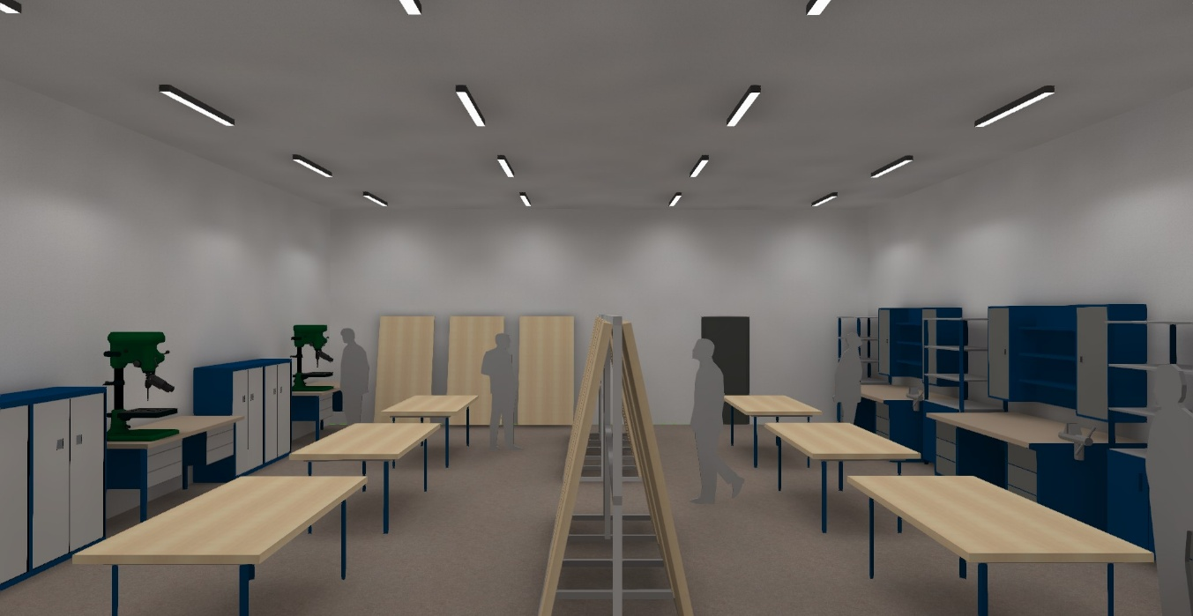
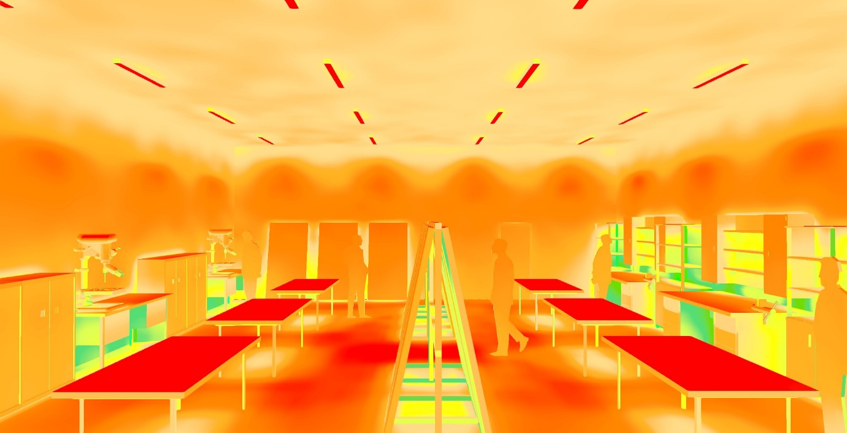
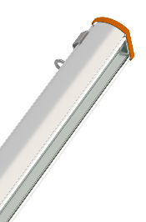
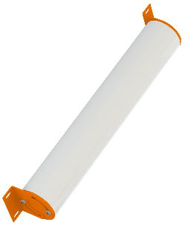
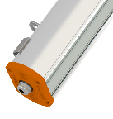
ОСВЕЩЕНИЕ РАБОЧИХ МЕСТ
<1 лк
3 лк
5 лк
8 лк
20 лк
50 лк
140 лк
400 лк
600 лк
>600 лк
Линейные светильники
FEREKS EX-ДСО
FEREKS EX-FPL
24 - 65 Вт
Мощность
12 - 82 Вт
Мощность
Линия обработки, оборудование
2Ех еc mb II T4 Gc X /
Ex tb mb IIIС T₂₀₀ 80/90°C Db X
2Ех еc mb II T4 Gc X /
Ex tb mb IIIС T₂₀₀ 80/90°C Db X

Slide 9

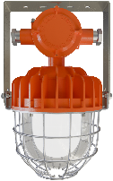
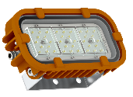
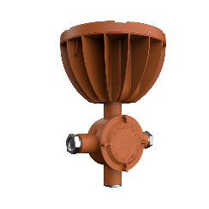
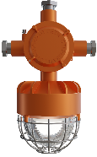
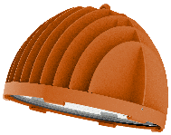
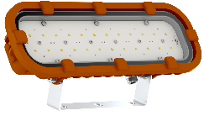
5 РЕШЕНИЙ
ДЛЯ НЕФТИ И ГАЗА
ex-ftn
ex-fwl
ex-fhb
ex-дсо
ex-fpl
Мощность, Вт | 30 - 60 | 14 - 53 | 70 - 230 | 24 - 65 | 12 - 82
Световой поток, лм | 3399 - 6720 | 1954 - 6754 | 10380 - 33563 | 3053 - 8190 | 1454 - 10823
КСС | Cпециальная | Д | Д, Г60, Г30, К15 | Д | Д
Маркировка взрывозащиты | 1Ex db IIC T6 Gb X / Ex tb mb IIIC T₂₀₀ 100⁰C Db X 1Ex db IIC T6 Gb X/ Ex tb mb IIIC T₂₀₀ 85⁰C Db X | 1Ex eb mb IIC T6/Т5 Gb X / Ex tb mb IIIC T₂₀₀ 60/100⁰C Db X 2Ex eс mb IIC T4 Gc X / Ex tb mb IIIC T₂₀₀ 60/80/90/100⁰C Db X | 1Ex eb mb IIC T6/Т5 Gb X / Ex tb mb IIIC T₂₀₀ 125/135⁰C Db X 2Ex eс mb IIC T4 Gс X / Ex tb mb IIIC T₂₀₀ 125/135⁰C Db X | 2Ех еc mb II T4 Gc X / Ex tb mb IIIС T₂₀₀ 80/90°C Db X | 2Ех еc mb II T4 Gc X / Ex tb mb IIIС T₂₀₀ 80/90°C Db X

Slide 10
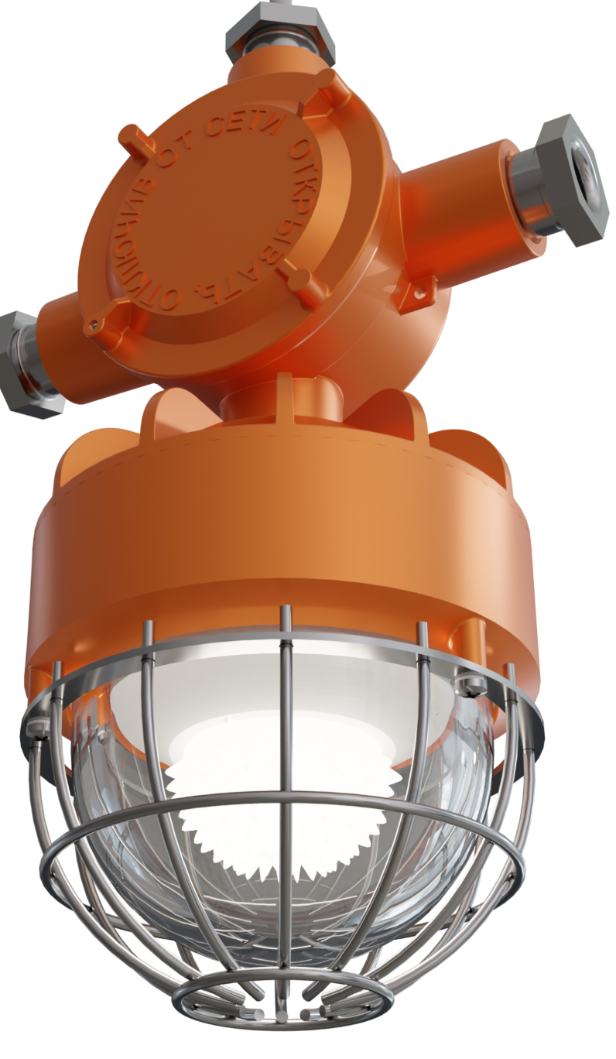
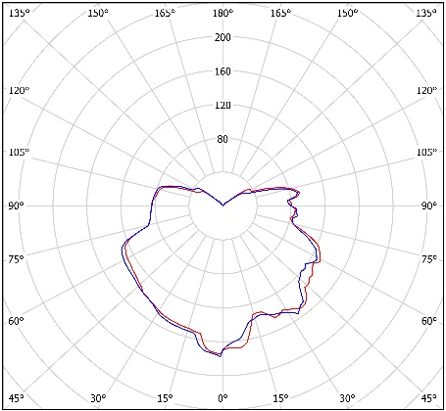
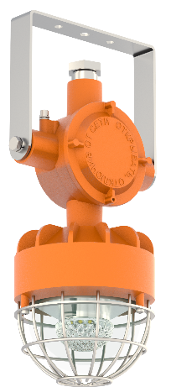
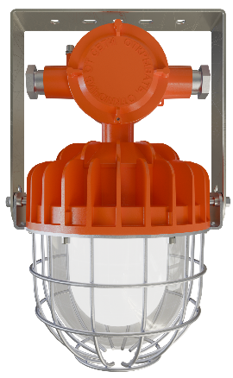
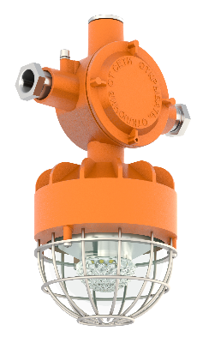
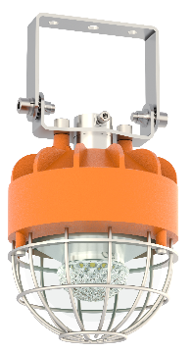
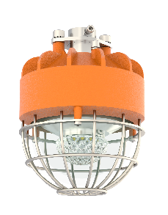

EX-FTN ЧЕТЫРЕ
ВАРИАНТА МОНТАЖА
1Ex db IIC T6 Gb X/ Ex tb mb IIIC T₂₀₀ 85/100⁰C Db X
Область применения: зоны класса 1 и 2 по газу, зоны класса 21 и 22 по пыли
КОРПУС
ОПТИКА
Диаметр светильника - 140 / 211 мм.
Степень защиты ВРК - IP67.
Защитная решетка.
Вес: 4 - 6,5 кг.
Цвет корпуса - RAL2004.
Оптика из силикона или матового поликарбоната и закалённого стекла
Специальная диаграмма распределения светового потока.
КРЕПЛЕНИЕ
На трубу с резьбой М25х2 и 3/4 дюйма с поворотным кронштейном и с ВРК.
На трубу с резьбой М25х2 с ВРК.
На трубу с резьбой М25х2 и 3/4 дюйма с поворотным кронштейном.
На трубу с резьбой М25х2 и 3/4 дюйма.

Slide 11
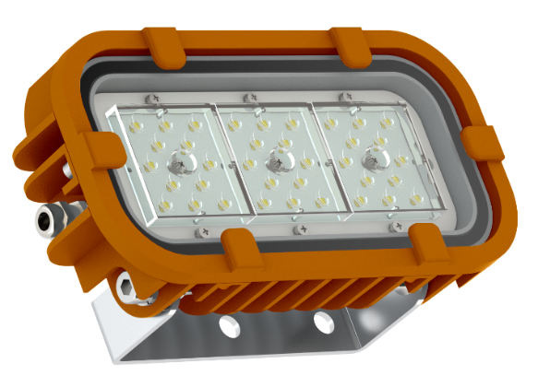
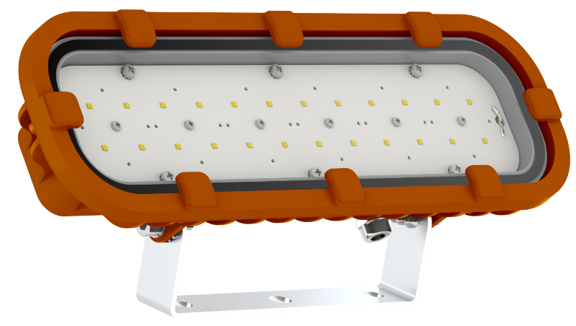
EX-FWL
В ЛИТОМ КОРПУСЕ
1Ex eb mb IIC T6/Т5 Gb X / Ex tb mb IIIC T200 60/100 0C Db X
2Ex eс mb IIC T4 Gc X / Ex tb mb IIIC T200 60/100 0C Db X
Область применения: зоны класса 1 и 2 по газу, зоны класса 21 и 22 по пыли
КОРПУС
ОПТИКА
Корпус из сплава алюминия
с полимерным покрытием
Две длины корпуса – 214 и 375 мм
Клапан выравнивания давления
Возможно исполнение в корпусе черного или серого цвета
Закаленное стекло IK10
Диаграммы С120, D60, F30, F15
КРЕПЛЕНИЕ
Поворотный кронштейн
из нержавеющей стали
*подключение к питающей сети во взрывоопасной среде производится через взрывозащищённую соединительную коробку, которая не входит в комплект.

Slide 12
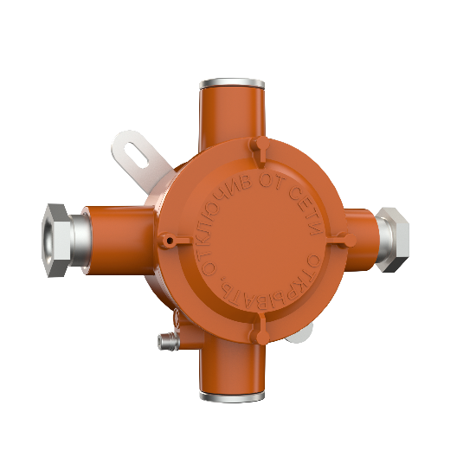
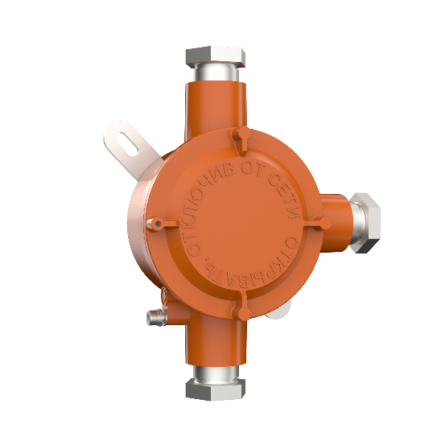
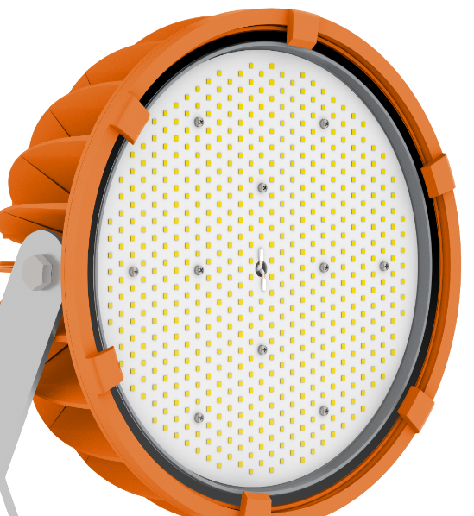

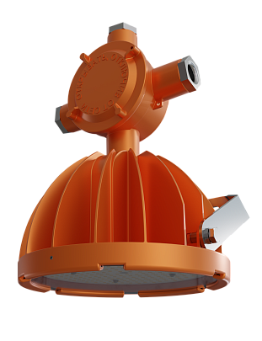

EX-FHB
ПРОВЕРЕННОЕ РЕШЕНИЕ
1Ex eb mb IIC T6/Т5 Gb X / Ex tb mb IIIC T₂₀₀ 125/135 ⁰C Db X
2Ex eс mb IIC T4 Gс X / Ex tb mb IIIC T₂₀₀ 125/135 ⁰C Db X
Область применения: зоны класса 1 и 2 по газу, зоны класса 21 и 22 по пыли
КОРПУС
КРЕПЛЕНИЕ
4 типа корпуса из сплава алюминия разного диаметра и высоты 3,5-9,5 кг
Температура эксплуатации:
от -40°C до +50°C
Защита заливкой компаундом
Защитная решетка (опционально)
Подвесное
На поворотном кронштейне;
На трубу с резьбой М25х2 с ВРК
На поворотном кронштейне с ВРК
ОПТИКА
Закаленное стекло IK10
Диаграммы: С120, D60, F30, F15

Slide 13





EX-ДСО
ПЕРВЫЙ ПРОФИЛЬНЫЙ
2Ех еc mb II T4 Gc X /
Ex tb mb IIIС T₂₀₀ 80/90 °C Db X
Область применения: зоны класса 2 по газу, зоны класса 21 и 22 по пыли
ОПТИКА
КОРПУС
КРЕПЛЕНИЕ
Рассеиватель из опалового поликарбоната - 2 мм.
Экструдированный корпус.
4 длины: от 300 мм до 1500 мм.
Литые заглушки и гермоввод - IP66.
Степень механической защиты: IK10
Температура эксплуатации:
от -20°C до +50°C.
3 вида: накладное, подвесное
и поворотный кронштейн.
ксс д
*подключение к питающей сети во взрывоопасной среде производится через взрывозащищённую соединительную коробку, которая не входит в комплект.

Slide 14





FPL ДЛЯ РАВНОМЕРНОЙ
ЗАСВЕТКИ
FPL
решение для
низких потолков
стандартная
гарантия
в реестре
РЭП
ХАРАКТЕРИСТИКИ
Мощность: 12 - 82 Вт.
Энергоэффективность: до 130 лм/Вт.
КСС: Д.
Степень защиты - IP66.
Подвесной монтаж или накладной монтаж на поворотном кронштейне
КОРПУС
Трубка из поликарбоната - 2мм.
Температура эксплуатации:
от -40°C до +50°C
465-2626*70*75 мм (Д*Ш*В).
Вес: 0,9 - 3,6 кг.
ДРАЙВЕР
КСС Д
Диапазон напряжения питания, АС - от 176В до 264В.
EX
2Ех еc mb II T4 Gc X / Ex tb mb IIIС T₂₀₀ 80/90 °C Db X
Область применения: зоны класса 2 по газу, зоны класса 21 и 22 по пыли.

Slide 15


ПРОЕКТНЫЙ
ПОДХОД
ЦОД «Иннополис»
Республика Татарстан
ПРОЕКТНЫЙ
ПОДХОД
РАСШИРЕННАЯ ГАРАНТИЯ
ФАЙЛЫ ДЛЯ СКАЧИВАНИЯ
Индивидуальная гарантия
на светильники - 7 лет. Стандартная гарантия - 5 лет.
Сертификаты соответствия и файлы для проектирования всегда доступны для скачивания на сайте.
ПОДМЕННЫЙ ФОНД
КОМПЛЕКСНОЕ РЕШЕНИЕ
Складской запас готовой продукции на случай выхода оборудования из строя.
Произведем и поставим оборудование для любого помещения на объекте.

Slide 16



































МЫ
В ВЕНДОР ЛИСТАХ:
АО «Русская медная компания»
ОАО «УГМК»
РУСАЛ
ПАО «Полюс»
ЕВРАЗ
Сибирская генерирующая компания
Сибирская угольная энергетическая компания
ПАО «ММК»
НОРНИКЕЛЬ
РОСТЕХ
АЛРОСА
ПАО «СЕВЕРСТАЛЬ»
РОСАТОМ
ПАО
«СИБУР Холдинг»
Холдинг «Технодинамика»
ГАЗПРОМНЕФТЬ
Лукойл-ПЕРМНЕФТЕОРГСИНТЕЗ
АО «РОСХИМ»
ГК «АЗОТ»
ПАО «РОССЕТИ» -МЭС
НОВАПОРТ ХОЛДИНГ
УК «АЭРОПОРТЫ РЕГИОНОВ»
ПАО «ТМК»
АО НПК «УВЗ»
ПАО «ГАЗ»
АО «ОДК»
ПАО «СОЛЛЕРС»
ГК «АГРОЭКО»
ГК «ЭКОНИВА»
АО «АКРОН ХОЛДИНГ»
ПАО «ОАК»
АО фирма «Агрокомплекс»
им. Н.И. Ткачёва
АПХ «МИРАТОРГ»
ГК «РУСАГРО»
АО «СИБАГРО»

Slide 17

НОВОСТИ, НОВИНКИ
И АКЦИИ
ПОДПИСЫВАЙТЕСЬ
БУДЬТЕ В КУРСЕ СОБЫТИЙ
TELEGRAM-КАНАЛ
LEDEL И FEREKS

